Slide 1
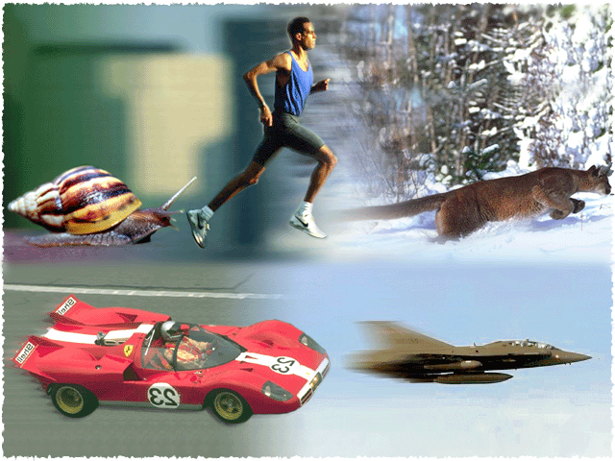
СВОЯ ИГРА
Механические явления

Slide 2
Данный урок проводится по типу телевизионной передачи…

Slide 3
Механические явления.
Вес тела Невесомость | 100 | 200 | 300 | 400 | 500
Механическое движение | 100 | 200 | 300 | 400 | 500
Физика в пословицах | 100 | 200 | 300 | 400 | 500
Веселые задачи | 100 | 200 | 300 | 400 | 500
Физика и лирика | 100 | 200 | 300 | 400 | 500
ВЫХОД

Slide 4
Невесомость
100
В каких единицах измеряется вес тела?

Slide 5
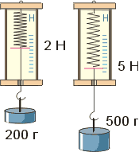
Вес тела измеряется в Ньютонах.
НАЗАД
ВЫХОД

Slide 6
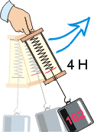
Невесомость
200
Когда вес тела равен силе тяжести?

Slide 7

Если тело находится в покое
или движется с постоянной скоростью
НАЗАД
ВЫХОД

Slide 8

Невесомость
300
Сколько весит тело, когда оно падает?

Slide 9
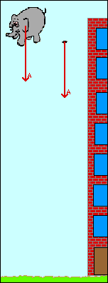
Тело ничего не весит, вес тела равен нулю..
назад
выход

Slide 10

Невесомость
400
Когда космонавт испытывает перегрузку: при старте или приземлении ракеты?

Slide 11
При старте вес тела космонавта увеличивается
НАЗАД
ВЫХОД

Slide 12

Невесомость
500
В какой точке Земли вес человека максимален?

Slide 13

Вес тела человека максимален на полюсе.
        g(полюс)=9,83 Н/кг
        g(экватор)=9,78 Н/кг
НАЗАД
ВЫХОД

Slide 14

Механическое движение
100
Человек, сидящий на вращающейся карусели, видит, что относительно нее он неподвижен, а окружающие его предметы и Земля движутся. Что является в данном случае телом отсчета?
ответ

Slide 15
Телом отсчета является карусель.
НАЗАД
ВЫХОД

Slide 16


Механическое движение
200
Вертолетчик сумел посадить вертолет на крышу движущегося автомобиля. При каком физическом условии это возможно?
ответ

Slide 17
Если вертолет относительно автомобиля неподвижен, т. е. движется почти горизонтально с той же скоростью относительно Земли, что и автомобиль.
НАЗАД
ВЫХОД

Slide 18
Механическое движение
300
Какие виды движения изображены на картинке?
ответ

Slide 19
Неравномерное, равномерное, неравномерное.
НАЗАД
ВЫХОД

Slide 20
Механическое движение
400
В движущемся вагоне пассажирского поезда на столе лежит книга. В покое или движении находится книга относительно: а) стола; б) рельсов; в)пола вагона; г) столбов ?
ответ

Slide 21
А) в покое; б) в движении ; в) в покое ; г) в движении
НАЗАД
ВЫХОД

Slide 22

Механическое движение
500
Какую траекторию при движении описывает центр колеса автомобиля, относительно прямолинейной дороги?
ответ

Slide 23
Прямую линию
НАЗАД
ВЫХОД

Slide 24
Физика в пословицах
100
"Пошло дело как по маслу" – русская пословица
О каком физическом явлении говорится в пословице и в чем ее житейский смысл?

Slide 25
Способы уменьшения силы трения
НАЗАД
ВЫХОД

Slide 26
Физика в пословицах
200
"Посмотри сквозь перила моста, и ты увидишь, как мост плывёт по неподвижной воде" - китайская пословица
О каком физическом явлении говорится в пословице и в чем ее житейский смысл?

Slide 27
Ответ.
Относительность движения.
НАЗАД
ВЫХОД

Slide 28
Физика в пословицах
300
"Брошенный вверх камень на твою же голову и упадёт" - монгольская пословица
О каком физическом явлении говорится в пословице и в чем ее житейский смысл?

Slide 29
Сила тяжести направлена к центру земли.
НАЗАД
ВЫХОД

Slide 30
Физика в пословицах
400
"На мешке с солью и верёвка солёная" - корейская пословица
О каком физическом явлении говорится в пословице и в чем ее житейский смысл?

Slide 31
Явление диффузии в твердых телах.
НАЗАД
ВЫХОД

Slide 32
Физика в пословицах
500
"Как качели ни качай, придёт время - остановятся" – тамильская пословица
О каком физическом явлении говорится в пословице и в чем ее житейский смысл?

Slide 33
Явление сопротивления.
НАЗАД
ВЫХОД

Slide 34
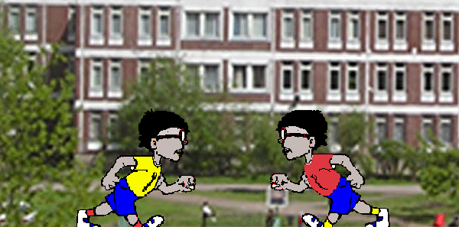
Веселые задачи
100
Как без всяких весов убедиться,
что массы близнецов - братьев Мити и Вити одинаковые ?

Slide 35
Пусть братья с одинаковой скоростью
помчатся навстречу друг другу.
Потом надо измерить веревочкой,
на одинаковые ли расстояния отлетели братья
от точки столкновения лбами.
Если "да", то "да".
Если "нет" - значит одного из братьев в роддоме подменили !
НАЗАД
ВЫХОД

Slide 36
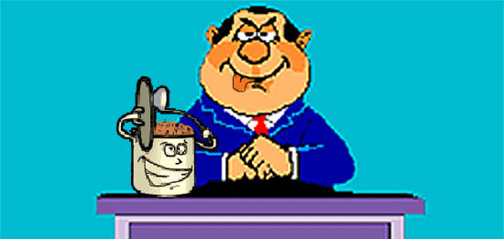
Веселые задачи
200
Ученый с мировым именем Иннокентий открыл кастрюлю,
обнаружил там 400 граммов гречневой каши,
выразил массу обнаруженной каши в тоннах и быстро съел.
Сколько тонн каши съел ученый с мировым именем ?

Slide 37
m= 0,0004 т
НАЗАД
ВЫХОД

Slide 38
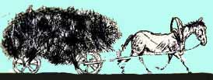
Веселые задачи
300
Лошадь везет телегу.
Где здесь сила трения полезна, а где вредна?

Slide 39
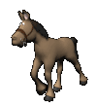
Если бы не было трения, то лошадь не смогла бы тронуться с места.
Но с другой стороны, из-за трения, снашиваются все соприкасающиеся части телеги и подковы лошади.
НАЗАД
ВЫХОД

Slide 40
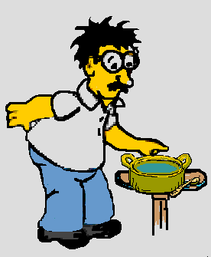
Веселые задачи
400
Печальный дядя Боря захотел сам сварить себе суп, и у него получилось полкастрюли зеленой гадости. Объем этой гадости, которую дядя Боря не отважился попробовать - 0,001 м³, масса - 1 кг 300г. Вычисли плотность дядибориной гадости.

Slide 41
Плотность супа 1300 кг/м³
НАЗАД
ВЫХОД

Slide 42
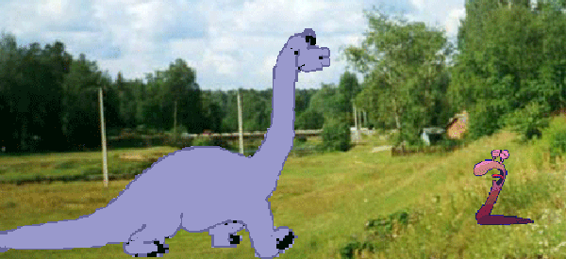
Веселые задачи
500
Масса ископаемого диплодока Доки была 40 тонн,
а масса нашего современника червячка Емели - 0,4 грамма.
Вырази в граммах массу диплодока Доки и в тоннах массу червячка Емели.

Slide 43
Масса диплодока Доки = 4 . 10⁷ г
Масса червячка Емели = 4 . 10⁻⁷ т
НАЗАД
ВЫХОД

Slide 44
Физика и лирика
100
А.А. Блок “Двенадцать”
“Завивает ветер белый снежок.
Под снежком – ледок,
Скользко, тяжко, всякий ходок.
Скользит – ах, бедняжка!
Вон барыня в каракуле
К другой подвернулась:
– Уж мы плакали, плакали...
Поскользнулась
И – бац – растянулась!..”
Вопрос: почему лед скользкий?

Slide 45
Между льдом и соприкасающимся телом образуется очень тонкий слой воды и трение сцепления резко уменьшается
НАЗАД
ВЫХОД

Slide 46
Физика и лирика
200
А.С. Пушкин “Сказка о попе и работнике его Балде”
“Бедный поп подставил лоб:
С первого щелчка – прыгнул он до потолка...”
Вопрос: Рассчитайте, с какой скоростью прыгнул поп до потолка? (при расстоянии от роста попа до потолка принимаем примерно сантиметров 30–50, а время полета 10 с.

Slide 47
3 см/c- 5 см/с
НАЗАД
ВЫХОД

Slide 48
Физика и лирика
300
А.А. Блок “Все чаще по городу брожу”...
“Запнулась запыхавшаяся лошадь,
Уж силой ног не удержать седла,
И утлые взмахнулись стремена,
И полетел, отброшенный толчком...”
Вопрос: Объясните падение всадника с точки зрения физики?

Slide 49
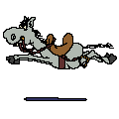
Лошадь двигалась вперед, ногами запнулась, и корпус пошел вперед по инерции, а ноги остались на месте. В результате, всадник, находившийся на лошади, выходит из положения равновесия, т.к. его тело тоже движется по инерции
НАЗАД
ВЫХОД

Slide 50
Физика и лирика
400
О каком открытии И. Ньютона идет речь в строках Байрона “Дон Жyaн”:
“Так человека яблоко сгубило,
Но яблоко его же и спасло,–
Ведь Ньютона открытие разбило
Неведения мучительное зло.
Дорогу к новым звездам проложило
И новый выход страждущим дало.
Уж скоро мы, природы властелины,
И на Луну пошлем свои машины

Slide 51

Закон Всемирного тяготения .
НАЗАД
ВЫХОД

Slide 52
Физика и лирика
500
А.С. Пушкин “Подражание Корану”
“Земля недвижна; неба своды,
Творец, поддержаны тобой,
Да не падут на сушь и воды
И не подавят нас с тобой”.
Вопрос: Что с точки зрения физики неверно в поэтическом фрагменте? (Земля вращается, а не неподвижна; не творец держит небо, а все тема притягиваются во Вселенной посредством гравитационных сил притяжения)

Slide 53

(Земля вращается, а не неподвижна; не творец держит небо, а все тема притягиваются во Вселенной посредством гравитационных сил притяжения)
НАЗАД
ВЫХОД

